Slide 1

PRAZNIČNA VOŠČILNICA
Likovna naloga

Slide 2
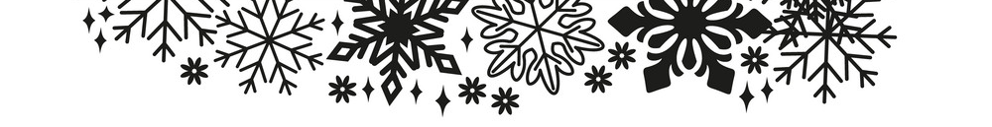

Za začetek, si lahko za lepše vzdušje pred pričetkom ustvarjanja, prižgeš svojo najljubšo božično-novoletno pesem in uživaš v ritmih prazničnih melodij…
Ritem ti bo namreč pomagal tudi pri naslednji nalogi. ☺

Slide 3
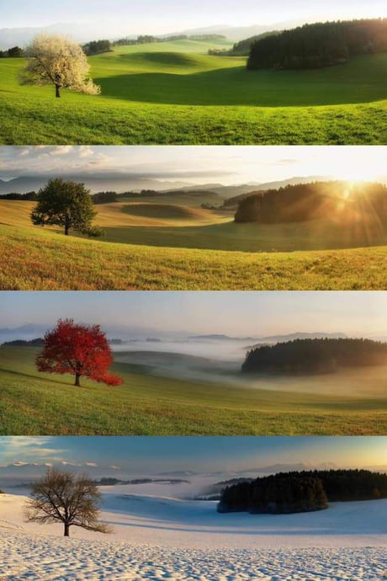
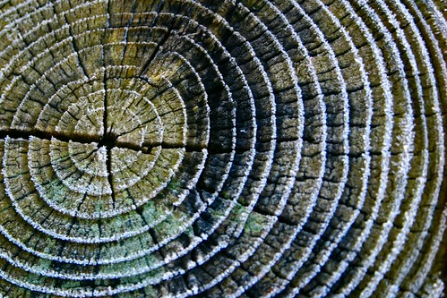
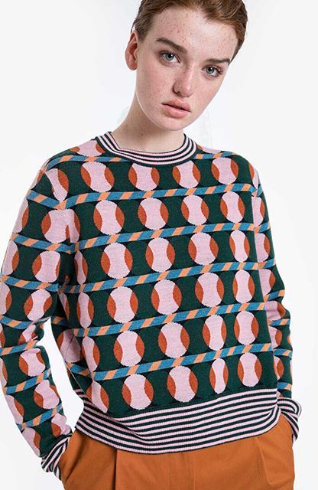
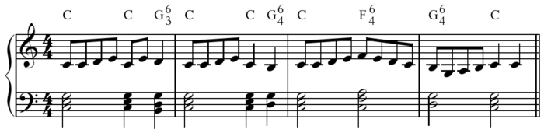
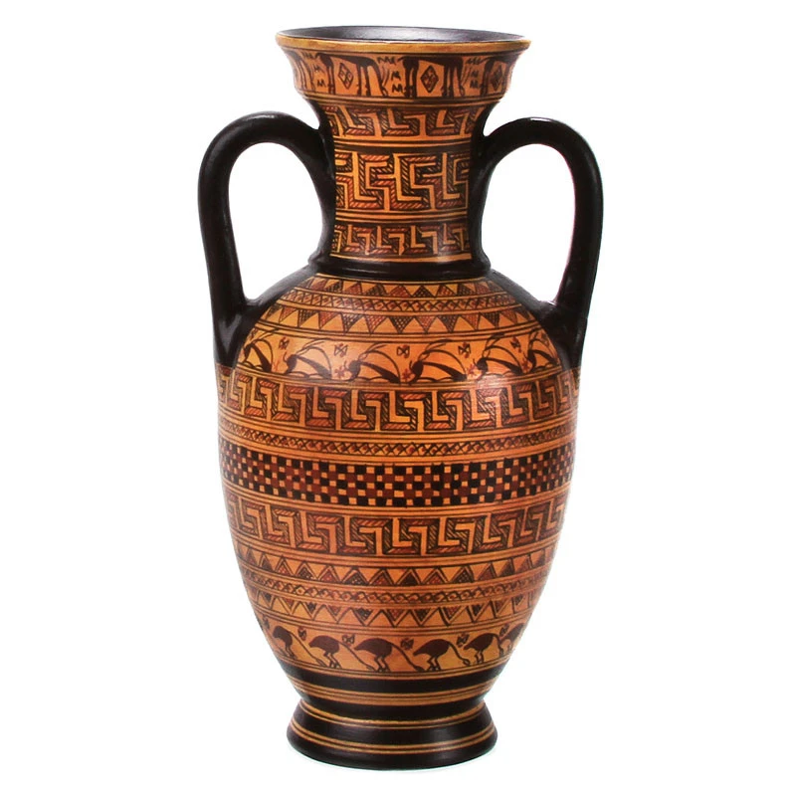
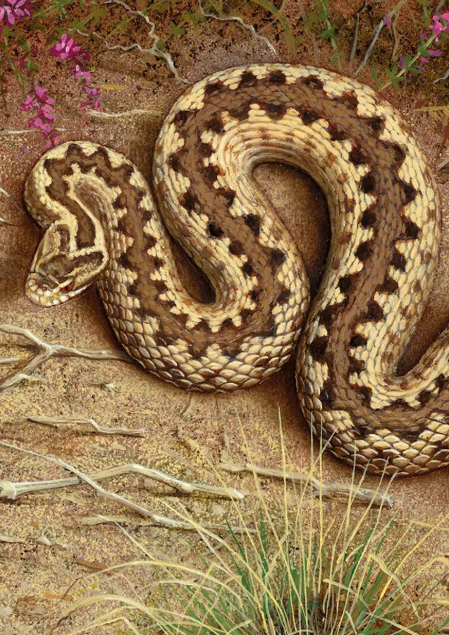
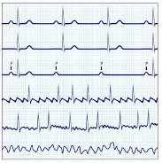
V KRATKO PONOVITEV…
S čim vse še lahko povežeš besedo RITEM? Kje vse se z njim lahko srečaš in kaj pravzaprav pomeni? V pomoč naj ti bodo naslednje fotografije:

Slide 4
Prikazane fotografije si lažje razložimo, če se najprej spomnimo, da beseda RITEM pomeni enakomerno in urejeno gibanje, ponavljanje, in menjavanje določenih značilnih elementov v nekem delovanju, času.
V ritmu se ves čas menjujejo letni časi, menjujeta se dan in noč…v ritmu si si sledijo takti v glasbi…v ritmu tiktaka ura, v ritmu bije naše srce.
Ko govorimo o likovni umetnosti, pa pojem ritma razlagamo, kot ponavljanje ali izmenjavanje elementov, organiziranih v določenem zaporedju.
V zaporedju se lahko ponavlja (in spreminja) oblika, velikost ali barva elementov.

Slide 5
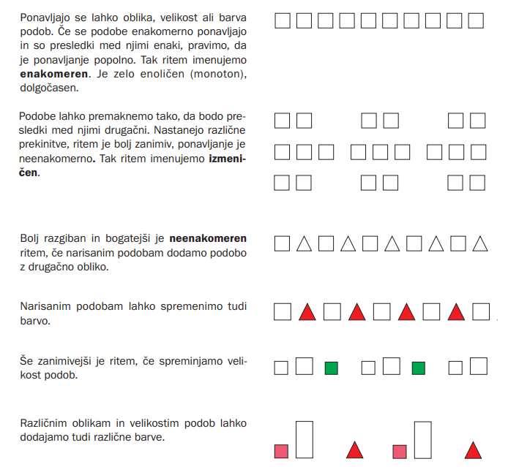
PRIMER:

Slide 6
Likovna naloga
Vaša današnja likovna naloga je oblikovanje prazničnih voščilnic s pomočjo v ritmu ponavljajočih se elementov in sicer…
POTREBUJEM:
tanjši črn flomaster
dva bela lista manjšega formata
modro voščilnico
škarje
šestilo
lepilo

Slide 7
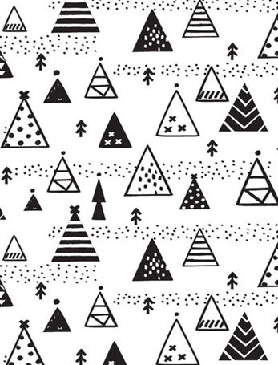
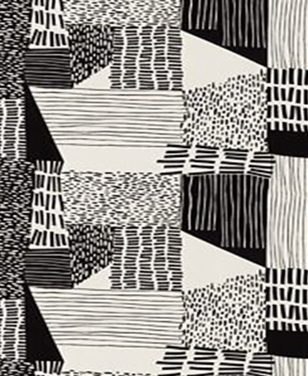

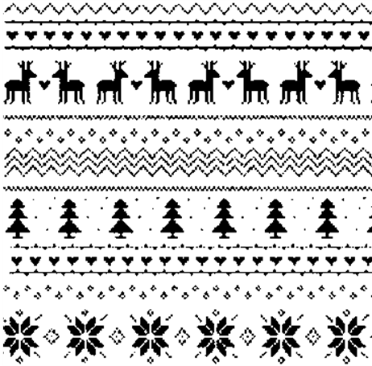

1. Na dva manjša bela lista papirja najprej s tanjšim črnim flomastrom nariši poljubne, v ritmu sledeče si oblike.
Nekaj primerov:
Da vam bo lažje, se lahko pred pričetkom risanja sprehodite po hiši/stanovanju in poiščete morebitne, v ritmu ponavljajoče se oblike, na preprogi, zavesi, na oblačilih, posteljnini, vazi, dekorativni posodi, darilnem papirju, kopalniških ploščicah itd.

Slide 8
2. Ko končate z risanjem, na drugo (ne porisano stran) narišite krog. Kroga izrežite. Bodite pazljivi, da bo velikost izrezanega kroga ustrezala velikosti voščilnice.
Kroga narišite s šestilom, ali pa na papir naredite obris kakšnega manjšega okroglega predmeta (npr. jogurtov lonček)

Slide 9
*Previdni bodite tudi, da narisane oblike ne bodo prevelike, saj tako ne bodo lepo prišle do izraza na izrezanem krogu.
3. Oba izrezana kroga prilepite poljubno na prvo stran voščilnice.
4. Iz krogov oblikujte božična okraska, kot je to prikazano na naslednji strani… (okrasku dodate „pokrovček“ in vrvico ☺ - dorišete s črnim flomastrom)
Vaše voščilnice bodo izgledale nekako takole… →

Slide 10






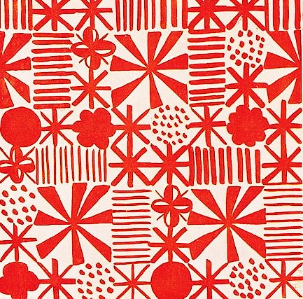
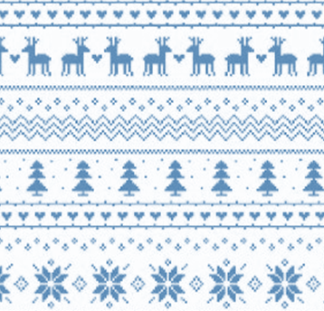
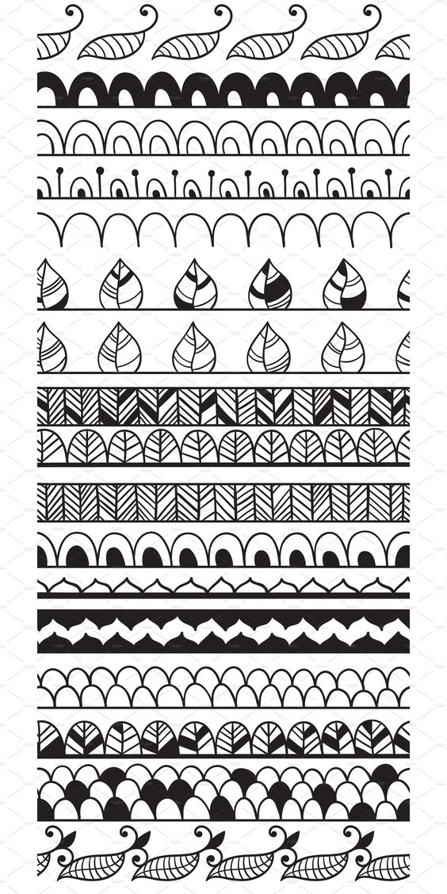
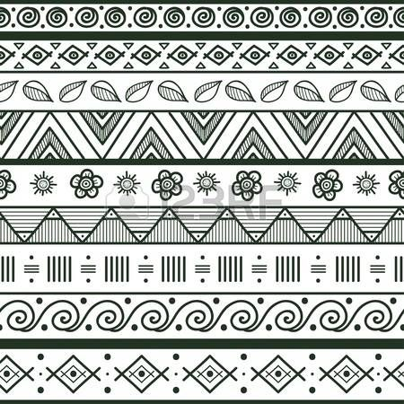

Slide 11

ŽELIM TI OBILO USTVARJALNOSTI! ☺

